Slide 1

Учебный курс «Основы программирования на Python»

Slide 2
Лекция 4
Работа с файлами
Создание и открытие
Режим открытия
Методы
Запись бинарных данных
Чтение бинарных данных
Операции с файлами
Очистка файла

Slide 3
Работа с файлами
Взаимодействие с файлами в языке программирования Python предоставляет пользователю возможность хранить информацию, которая была обработана приложением, чтобы потом получать к ней доступ в любое удобное время. Базовые функции этого языка позволяют достаточно легко создавать, записывать и читать данные из файлов.

Slide 4
Модуль os
Модуль os в Python — это библиотека функций для работы с операционной системой. Методы, включенные в неё позволяют определять тип операционной системы, получать доступ к переменным окружения, управлять директориями и файлами:
проверка существования объекта по заданному пути;
определение размера в байтах;
удаление;
переименование и др.
Чтобы пользоваться методами из os, нужно подключить библиотеку. Для этого в Python используется import os, который необходимо описать в файле до первого обращения к модулю.

Slide 5
Создание и открытие
Чтобы получить возможность работать с файлом в Python 3, для начала его необходимо создать. Сделать это можно стандартными средствами операционной системы, перейдя в нужный каталог и создав новый документ с форматом txt. Однако аналогичное действие выполняется и с помощью метода open в языке программирования Python, которому надо передать в качестве параметров название файла и режим его обработки.

Slide 6
Создание и открытие
Следующий код демонстрирует получение переменной file ссылки на новый документ. Если запустить эту программу, она создаст текстовый файл test.txt в папке, где хранится исходный код.
file = open("test.txt", "w")
file.close()

Slide 7
Создание и открытие
Если же файл с указанным именем test.txt уже существует в каталоге с кодом, программа просто продолжит работу с ним, не создавая новый документ. Как можно заметить, имя файла является первым параметром метода open. Сразу за ним следует специальная буква, которая обозначает метод обработки данных. В данном случае “w” означает write, то есть запись. После выполнения любых манипуляций над файлом, его обязательно следует закрыть с помощью функции close, чтобы гарантированно избежать потери информации.

Slide 8
Создание и открытие
В предыдущем примере для доступа к файлу был использован относительный путь, который не содержит в себе исчерпывающих сведений о местоположении объекта на жестком диске. Для того, чтобы задать их, необходимо в качестве первого аргумента функции open прописать абсолютный путь. В данном случае документ test.txt будет находиться в корневом каталоге на диске D, а не в папке программы.
file = open(r"D:\test.txt", "w")
file.close()

Slide 9
Создание и открытие
Перед строковым литералом мы использовали символ r, для отключения экранирования. Иначе компилятор посчитает последовательность “\t” как символ табуляции и выдаст исключение.

Slide 10
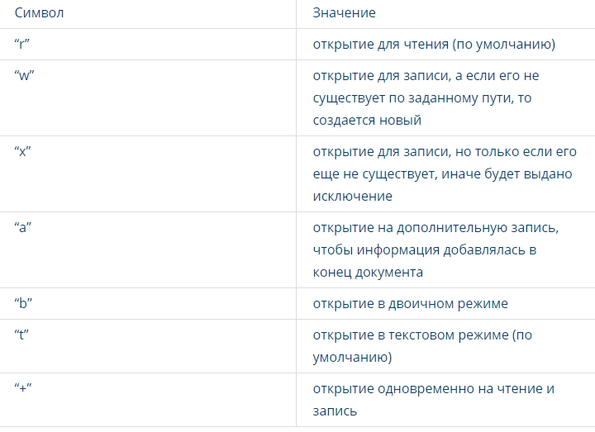
Режим открытия

Slide 11
Режим открытия
Пользуясь вторым аргументом метода open, можно комбинировать различные режимы работы с файлами, указывая, к примеру, “rb” для чтения записанных данных в двоичном режиме.
Еще один пример: отличие “r+” и “w+” заключается в том, что во втором случае создастся новый файл, если такого нет. В первом же случае возникнет исключение. При использовании “r+” и “w+” файл будет открыт и на чтение и на запись.

Slide 12
Методы
Объект, который возвращает функция open, содержит ссылку на существующий файл. Также в нем имеется информация о созданном документе, представленная в виде четырех основных полей. Все они описаны в следующей таблице, которая содержит их имена и значение.

Slide 13
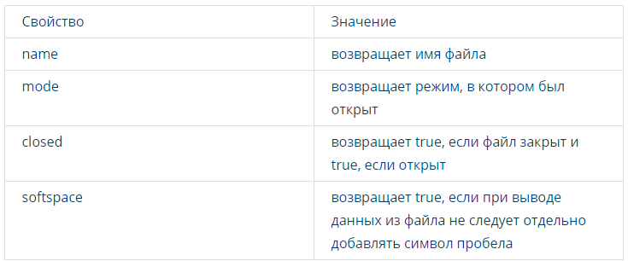
Методы

Slide 14
Методы
Чтобы вывести на экран свойства файла, достаточно воспользоваться оператором доступа, то есть точкой, после чего передать это в качестве параметра уже знакомой функции print.
f = open(r"D:\test.txt", "w")
print(f.name)
f.close()
D:\test.txt

Slide 15
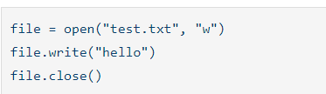
Запись
В Python 3 запись в файл осуществляется с помощью метода write. Метод вызываем у объекта, который ссылается на существующий файл. Важно помнить, что для этого следует предварительно открыть документ с помощью функции open и указать режим записи символом “w”. Метод write принимает в качестве аргумента данные, которые нужно поместить в текстовый файл. Следующий пример кода показывает запись строки “hello”.

Slide 16
Запись
Если необходимо добавить новую информацию к записанным ранее данным, следует заново вызвать функцию open, указав ей в качестве режима работы символ “a”. В противном случае все сведения из файла test.txt будут полностью удалены. В приведенном ниже примере кода текстовый документ открывается для дополнительной записи, после чего в него помещается строковый литерал “ world” с пробелом вначале. Таким образом в test.txt будет располагаться “hello world”. После всего этого не нужно забывать об обязательном закрытии файла.

Slide 17

Запись
Именно так осуществляется самая простая процедура записи данных в текстовый файл. Стоит заметить, что язык программирования Python содержит массу дополнительных средств для более продвинутой работы с документами, которые также включают и улучшенную запись.

Slide 18
Запись бинарных данных
При записи бинарных данных, следует использовать режим “wb”. Вот пример записи строки в кодировке utf8:
f = open('test.dat', 'wb')
f.write(bytes('строка', 'utf8'))
f.close()

Slide 19
Чтение
Для чтения информации из файла в Python 3, следует вызывать метод read через объект, который ссылается на существующий документ. Также необходимо не забывать указывать “r” в качестве второго параметра функции open при открытии текстового файла.
В следующем примере read возвращает информацию из test.txt в метод print, который затем выводит сведения на экран. Как и прежде, программа завершается закрытием документа при помощи метода close. Метод read также может принимать целочисленный параметр, который используется для передачи количества символов для чтения. К примеру, введя 5, программа прочитает только hello.

Slide 20
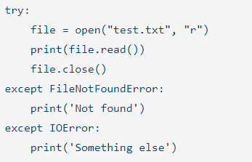
Чтение
Обратите внимание, что при открытии может возникнуть ошибка. Например, если указанный файл не найден. Поэтому нам пришлось обработать исключение. В Python можно воспользоваться конструкцией with, в таком случае не надо будет обрабатывать исключения и даже закрывать файл. Её рассмотрим ниже.
Есть еще один момент: нельзя делать закрытие в секции finally блока try. Если произойдет исключение при открытии файла, то в секции finally будет ошибка.

Slide 21
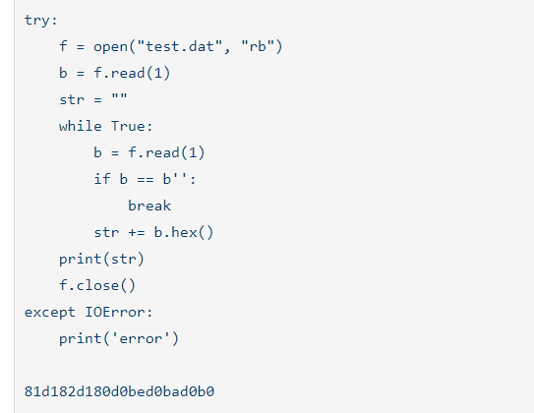
Чтение бинарных данных
В случае, если данные бинарного вида — следует использовать “rb” в функции open. Рассмотрим пример:

Slide 22
with as
Чтобы немного автоматизировать обработку текстовых файлов, рекомендуется использовать связку операторов with as. Благодаря им пропадает необходимость в вызове метода close для документа, который необходимо закрыть, поскольку это происходит автоматически. Все это демонстрируется в следующем фрагменте кода, где происходит считывание данных из test.txt. Как обычно, метод print используется для вывода строковой информации на экран.
with open('test.txt', 'r') as file:
print(file.read())

Slide 23
with as
Более того, в этом случае не нужно обрабатывать исключение. Если файла с указанным именем нету, то строки с вложенным кодом в операторе with выполняться не будут.
С помощью рассмотренных возможностей языка программирования Python, пользователь в состоянии достаточно легко выполнять основные операции по работе с чтением и записью информации в файлы.

Slide 24
Проверка существования файла
Избежать досадных ошибок при работе с текстовым документом, которые могут быть связаны с его отсутствием на жестком диске компьютера, поможет метод exists из модуля os. Его вызов позволяет проверить в Python существование файла по указанному пути, получив в качестве результирующего ответа булево значение True или False. Чтобы воспользоваться данным методом, необходимо прежде всего подключить библиотеку os, а затем вызвать exists у класса path. Следующий пример на Python показывает проверку наличия файлов test.txt и test10.txt в корневом каталоге жесткого диска D. Функция print показывает, что в наличии на D только первый документ.

Slide 25
Проверка существования файла
import os
print(os.path.exists("D:\\test.txt"))
print(os.path.exists("D:\\test10.txt"))
True
False

Slide 26
Проверка существования файла
Иногда при работе с документами возникает потребность в проверке не только существования некоего объекта по заданному пути. Функция isfile из уже упомянутой здесь библиотеки os дает программисту возможность убедиться в том, что полученный по определенному адресу объект на жестком диске компьютера является файлом, а не папкой. Данный метод также находится в классе path. В следующем примере показывается реакция isfile на получение в качестве аргумента файла test.txt и каталога folder в корне D. Как видно из результатов работы функции print, в первом случае отображается True, а затем False.

Slide 27
Проверка существования файла
import os
print(os.path.isfile("D:\\test.txt"))
print(os.path.isfile("D:\\folder"))
True
False

Slide 28
Проверка существования файла
Проверить наличие файла по указанному адресу можно и с помощью функции open, применив дополнительно конструкцию with as. Данный метод производит открытие документа для того, чтобы программа могла взаимодействовать с его содержимым. Если функция open смогла без ошибок выполниться, это означает, что по переданному ей в качестве аргумента пути имеется файл. Если же произойдет исключение, то файл не удалось открыть. Это еще не говорит о том, что его нету. Возможно, к примеру, не достаточно прав доступа к нему. В приведенном ниже примере программа сообщает о наличии искомого документа при помощи метода print. Как видно из результатов, на экран выводится сообщение file is open.

Slide 29
Проверка существования файла
try:
with open("D:\\test.txt") as file:
print("file is open")
except:
print('no open')
file is open

Slide 30
Копирование файла
Библиотека под названием shutil включает в себя несколько полезных функций для создания копий объектов на жестком диске. Чтобы быстро скопировать файл в исходный каталог, стоит воспользоваться методом copyfile, предварительно подключив модуль shutil. В роли первого аргумента здесь выступает оригинальный документ, в то время как вторым параметром нужно поставить предполагаемый новый файл. Стоит учитывать, что копируется только содержимое, но не метаданные. В следующем примере происходит копирование данных из файла test.txt в test2.txt на диске D. Функция copyfile также возвращает адрес созданного документа.
import shutil
shutil.copyfile("D:\\test.txt", "D:\\test2.txt")

Slide 31
Копирование файла
Встроенный метод copy из модуля shutil позволяет в Python копировать файл в указанную папку, сохраняя при этом его изначальное имя. Приведенный ниже пример кода демонстрирует копирование информации из test.txt в объект, который находится на диске D в каталоге под названием folder. Как и в предыдущем случае с функцией copyfile, переносятся только внутренние данные, но не сведения о дате создания и редактирования документа.
import shutil
shutil.copy("D:\\test.txt", "D:\\folder")

Slide 32
Копирование файла
Чтобы полностью скопировать информацию из текстового файла, а также все сведения о нем, необходимо воспользоваться готовым методом copy2. Способ его применения такой же, как и в случае с функцией copy. На месте первого параметра здесь размещается адрес изначального файла, в то время как второй аргумент сообщает локацию и название нового документа. Ниже показан пример, где содержимое и метаданные копируются в test2.txt из папки folder.
import shutil
shutil.copy2("D:\\test.txt", "D:\\folder\\test2.txt")

Slide 33
Получение размера файла
Определить точный размер любого объекта на жестком диске можно с помощью стандартной функции getsize из модуля os, которая возвращает величину файла в байтах. Выполнив импорт библиотеки os, необходимо вызвать метод класса path. Аргументом тут выступает расположение документа в памяти компьютера. Согласно результатам выполнения getsize, размер test.txt составляет 7289. Метод print выводит это на экран.
import os
print(os.path.getsize("D:\\test.txt"))
7289

Slide 34
Получение размера файла
Вычислить размер файла в Python можно и другим способом, открыв его при помощи open, после чего вызвав функцию seek. Ей необходимо передать в качестве параметра область для чтения данных, начиная от начала файла до его конца. В итоге следует вызвать метод tell через ссылку на текстовый файл, а затем отправить результат его работы в print для вывода в консоль.
import os
with open("D:\\test.txt") as file:
file.seek(0, os.SEEK_END)
print(file.tell())
7289

Slide 35
Переименование файла
Изменить название документа можно не только благодаря средствам системы, но и с помощью готовых функций модуля os. С этой задачей хорошо справляется метод rename, принимающий в качестве параметров исходное и новое имя файла. Следующий пример показывает работу с документом test.txt в корневом каталоге диска D, который переименовывается в test1.txt.
import os
os.rename("D:\\test.txt", "D:\\test1.txt")

Slide 36
Переименование файла
Аналогично, можно в Python переименовать файл с помощью метода move из модуля shutil. Подключив данную библиотеку, достаточно лишь передать функции местоположение и новое имя документа. Код программы, где продемонстрировано переименование test.txt в test1.txt, находится ниже.
import shutil
shutil.move("D:\\test.txt", "D:\\test1.txt")

Slide 37
Очистка файла
Очистить файл в Python 3 можно следующими способами:
При открытии использовать режим, в котором указатель находится в начале документа.
Вручную переместить указатель в начальную позицию.
Средствами операционной системы обнулить содержимое файла.

Slide 38
Очистка при открытии
f = open('test.txt', 'w')
f.close()
Здесь w – указывает режим открытия файла на запись в текстовом режиме с размещением указателя в начале. После выполнения этого кода, если существовал указанный файл, то содержимое его очистится. Если его не было, то создастся новый пустой.

Slide 39
Очистка при открытии
Перед закрытием, можно было добавить информацию. Она будет записана с начала файла, а не дописана в конец.
f = open('test.txt', 'w')
f.write('something')
f.close()

Slide 40
Очистка при открытии
Если надо записывать данные в бинарный файл, то следует использовать режим “wb”. Старые данные при этом будут стерты при открытии файла.
Если же наоборот, нам нужно добавить информацию в конец файла, чтобы при этом старые данные чтобы остались, следует использовать режим “ab”.

Slide 41
Очистка с перемещением указателя
Если мы открыли файл на запись и не знаем, в каком месте находится указатель. Возможно, мы уже записали какие то данные. Мы можем просто переместить указатель в начало и закрыть его. В этом случае документ будет пустым.
f = open('test.txt', 'w+')
f.seek(0)
f.close()
В этом примере открытие сделали специально в режиме дозаписи. После закрытия, даже если в файле были данные, они удалятся.

Slide 42
Очистка с перемещением указателя
Вот еще пример, здесь мы записываем данные, потом переносим указатель в начало. После этого еще раз производим запись. В итоге, в конце работы, в файле будет только последняя сделанная запись. Те данные, которые были внесены вначале, благополучно удалятся.
f = open('test.txt', 'w+')
f.write('something string')
f.seek(0)
f.write('new string')
f.close()

Slide 43
Очистка средствами ОС
Для очистки с помощью средств операционной системы воспользуемся стандартной библиотекой os:
os.system(r'nul>file.txt')

Slide 44
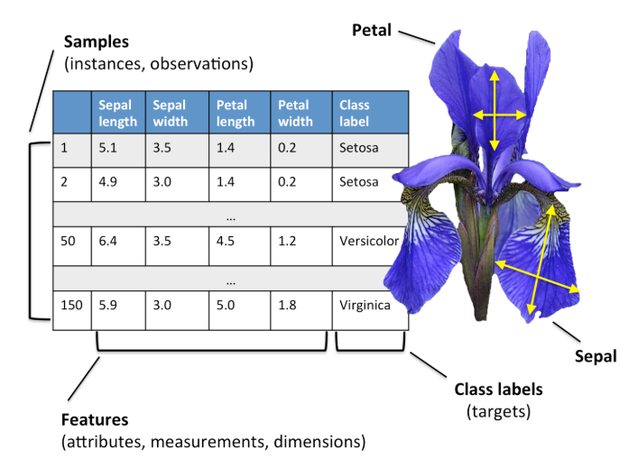
Практика

Slide 45
Контактная информация
Репозиторий на GitHub.com с лекциями и заданиями: https://github.com/Burmakova/Python

